Slide 1
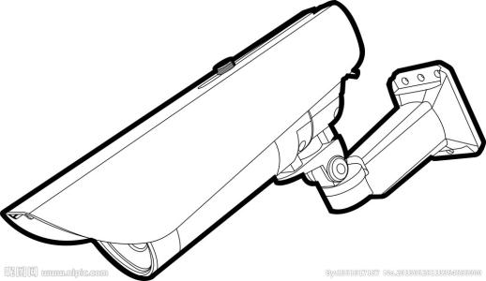
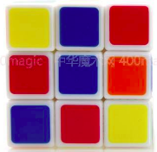


总体设计
树莓派:
识别
获取图片
摄像头*1
“UDFFBB...”
x6
计算
“U2 F’ D2...”
“1 1 2 2 1 1 ....”
映射
控制
机械臂*4

Slide 2
识别
黄 | 10
黄 | 15
红 | 20
黄 | 35
红 | 40
黄 | 50
红 | 55
近
黄
55
40
20
10
?
远
35
50
15

